Slide 1
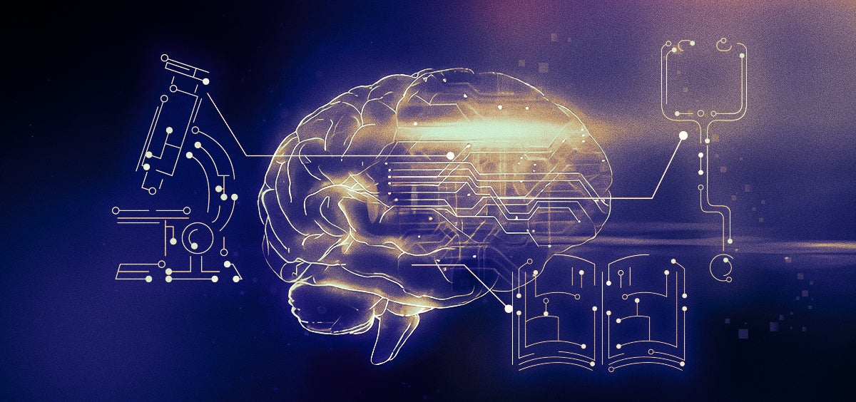
Université de Tahri Mohamed Bechar
Faculté des sciences exactes
Département d'informatique et de mathématiques
Application Mobile
Dr Tariq BENAHMED
3eme année ING

Slide 2

Outline
Les applications mobiles
Plateforme Android
Activités et ressources
Interfaces graphiques et widgets
Menus et boites de dialogues
AndroidManifest.xml et communication entre composants
Les bases de données avec SQLite

Slide 3

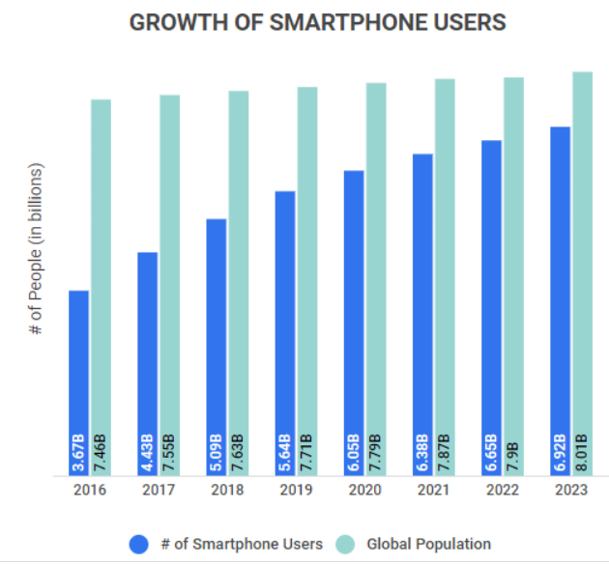
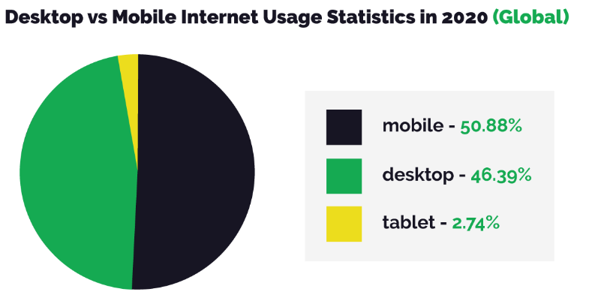
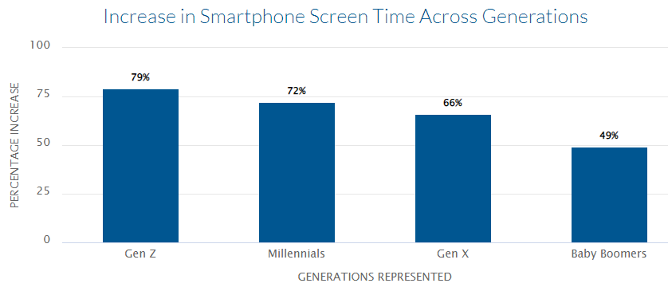
Les applications mobiles

Slide 4
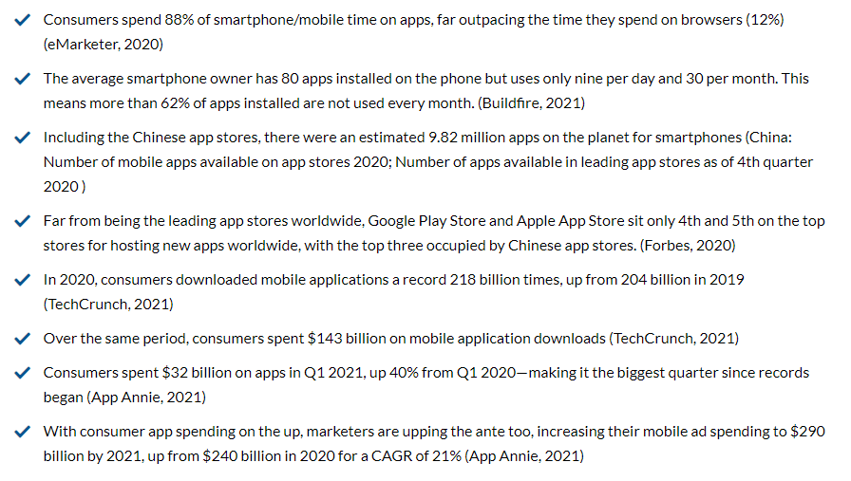
Les applications mobiles

Slide 5
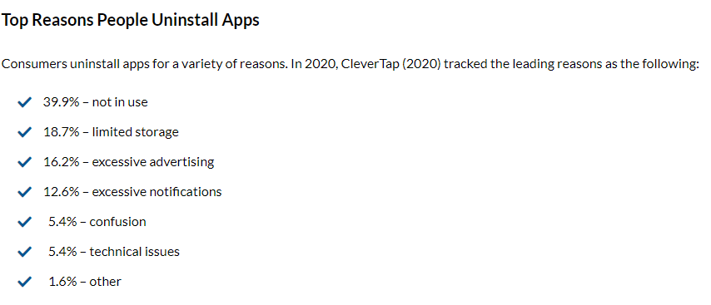
Les applications mobiles

Slide 6
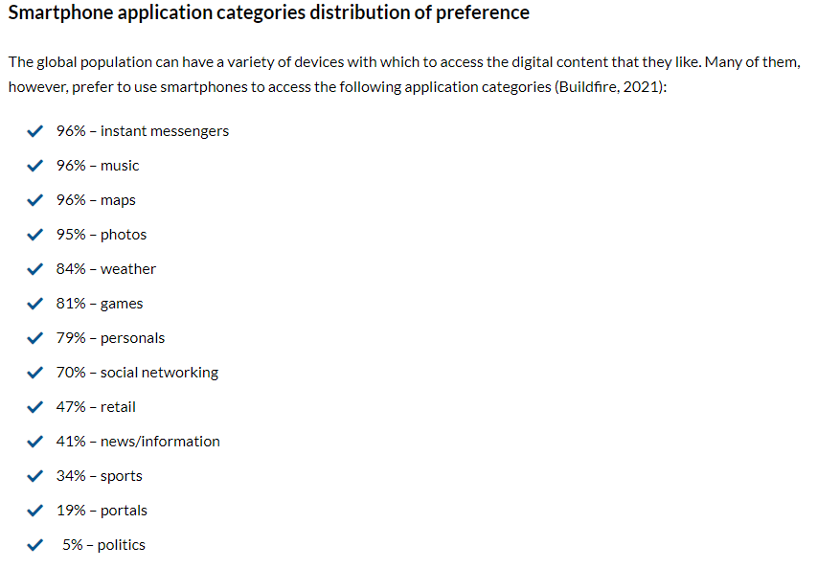
Les applications mobiles

Slide 7
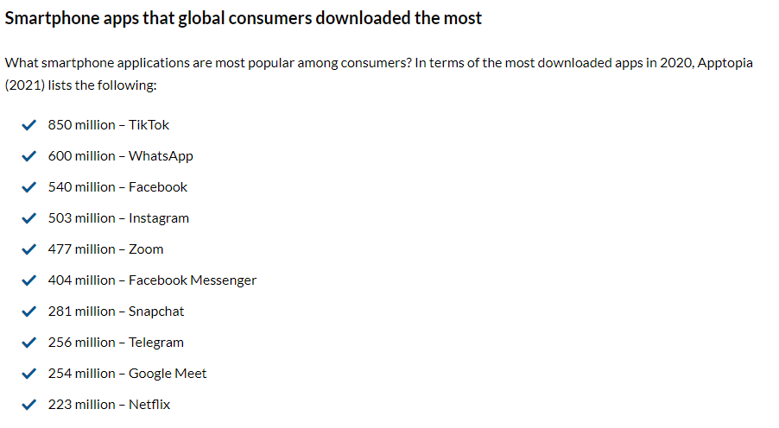
Les applications mobiles

Slide 8
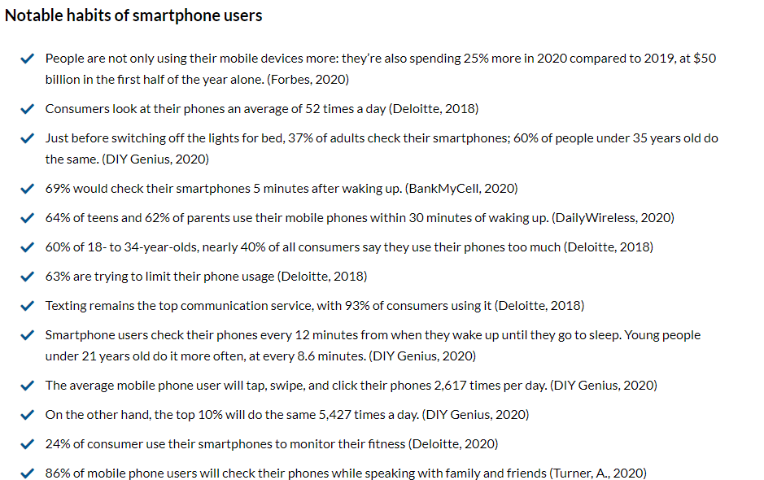
Les applications mobiles

Slide 9
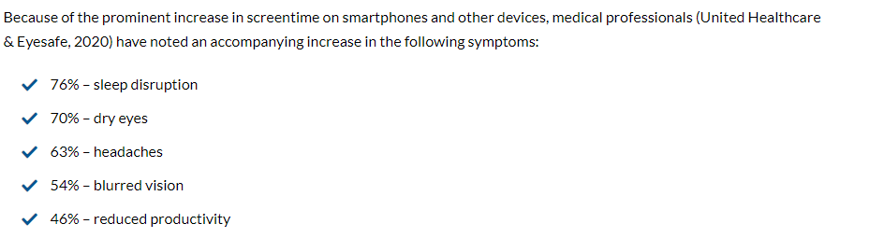
Les applications mobiles

Slide 10
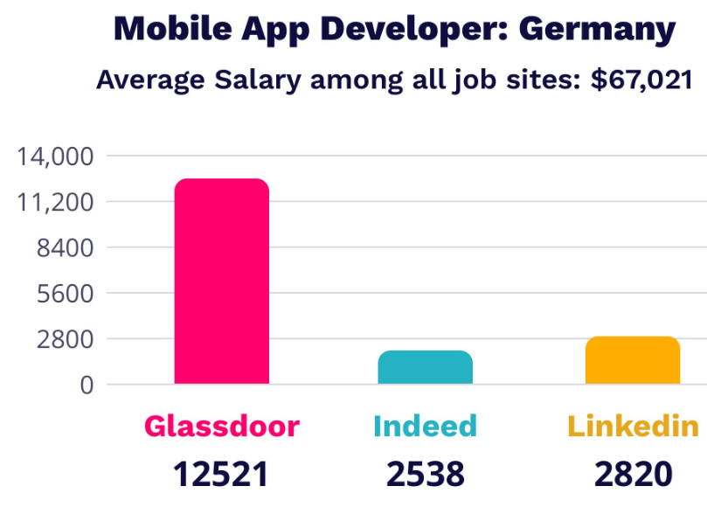
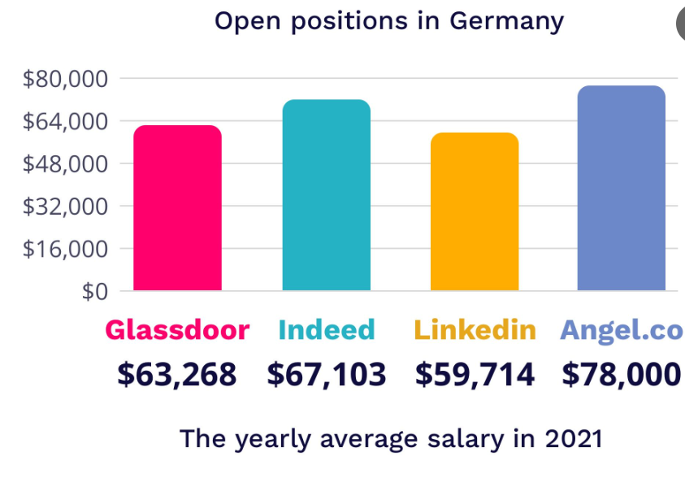
Les applications mobiles

Slide 11
Les applications mobiles
Visit the site https://financesonline.com/smartphone-usage-statistics/

Slide 12
Les applications mobiles
1- Comment fonctionne un téléphone mobile (réseau cellulaire)
Un téléphone mobile établit un appel en convertissant la voix en un signal numérique à l'aide d'un capteur MEMS et d'un circuit intégré
voir la vidéo https://www.youtube.com/watch?v=IST51rB_SJo
Puis en le transmettant sous forme d'ondes électromagnétiques aux caractéristiques variables (fréquence, langueur d’onde, amplitude etc. ) .
Les tours de téléphonie cellulaire, utilisant la technologie cellulaire, aident à surmonter la gamme limitée des ondes électromagnétiques en divisant une zone géographique en cellules hexagonales, chacune avec sa propre tour et son propre créneau de fréquence..
Un Centre de Commutation Mobile (MSC) aide à déterminer dans quelle zone de tour cellulaire se trouve un ami de l'utilisateur en stockant des informations d'abonnement et en utilisant des techniques de mise à jour de localisation.

Slide 13
Les applications mobiles
1- Comment fonctionne un téléphone mobile (réseau cellulaire)
Le spectre des fréquences est important dans les communications mobiles,
Différentes générations de technologies de téléphonie mobile (1G, 2G, 3G, 4G et bientôt 5G) ont évolué pour améliorer la qualité vocale, la sécurité, la vitesse de transfert de données et le support pour l'Internet des objets.
voir la vidéo https://www.youtube.com/watch?v=1JZG9x_VOwA&t=143s

Slide 14
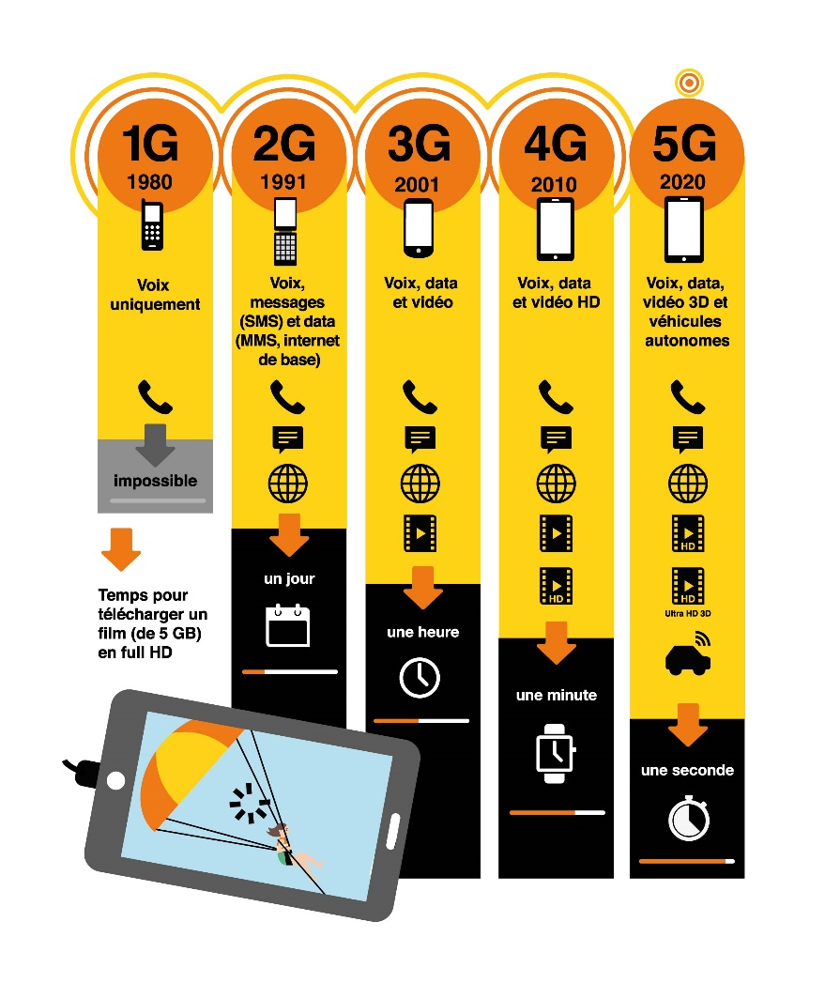
Les applications mobiles
2- Les Génrations des réseaux télephoniques
1G (première génération) : Introduite dans les années 1980, la 1G était une technologie cellulaire analogique principalement utilisée pour les appels vocaux.
2G (deuxième génération) : Cette technologie numérique, introduite au début des années 1990, permettait non seulement les appels vocaux mais également la messagerie texte.
3G (troisième génération) : déployée au début des années 2000, la 3G offrait des débits de transmission de données plus élevés, une capacité accrue et une prise en charge multimédia.
4G (quatrième génération) : la 4G, introduite à la fin des années 2000, offrait des vitesses plus rapides et la capacité de gérer davantage de données, permettant ainsi des services tels que la télévision mobile haute définition et la vidéoconférence.
5G (cinquième génération) : la norme la plus récente, la 5G, offre des vitesses de téléchargement et de téléchargement nettement plus rapides, une latence plus faible et la possibilité de connecter un grand nombre d'appareils simultanément.

Slide 15
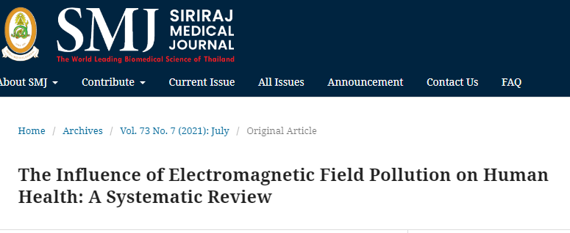
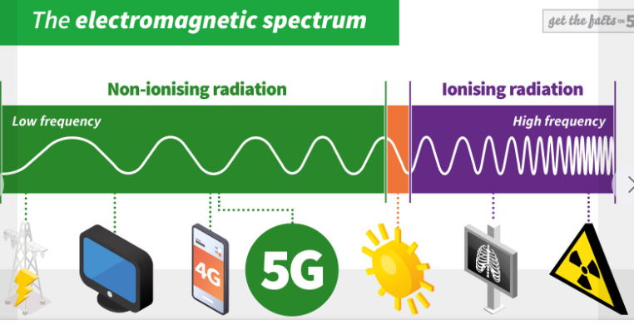
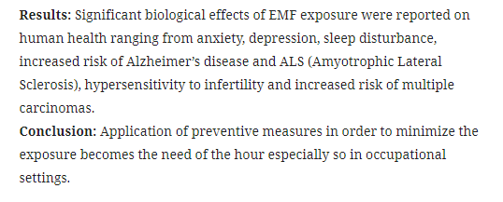
Les applications mobiles
2- Les Génerations des réseaux télephoniques

Slide 16
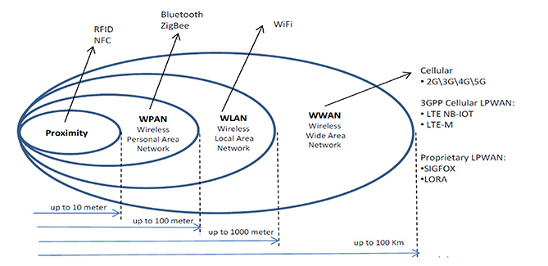
Les applications mobiles
2- Les Génerations des réseaux télephoniques
Les technologies de communication

Slide 17
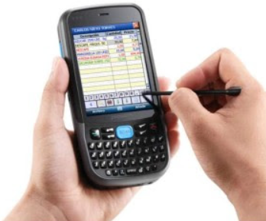
Les applications mobiles
3- Un dispositif mobile
Un dispositif mobile est un appareil électronique portable conçu pour fournir diverses fonctionnalités tout en permettant à l'utilisateur de rester mobile.
La première classe de ces d'appareils est connue sous le nom d'assistants numériques personnels (PDA) et permet de: Accéder au Web, lire du courrier électronique, prendre des photos,…
Avec l’évolution des réseaux mobiles, les fabriquant ont combiné les fonctionnalité d’un PDA avec celles du téléphones cellulaires dans un seul appareil s’appel smartphone.

Slide 18
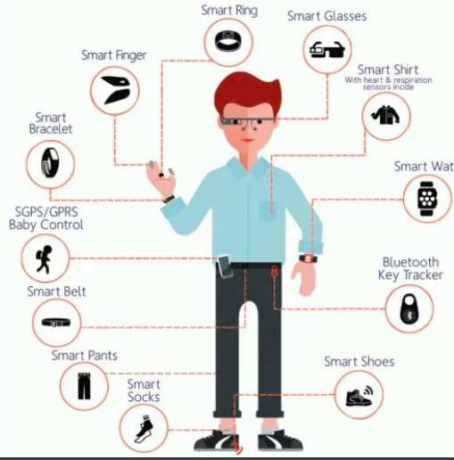
Les applications mobiles
3- Un dispositif mobile
Plusieurs types :
– Smartphone
– Tablette
– Smartwatch
– Wearable gadgets

Slide 19
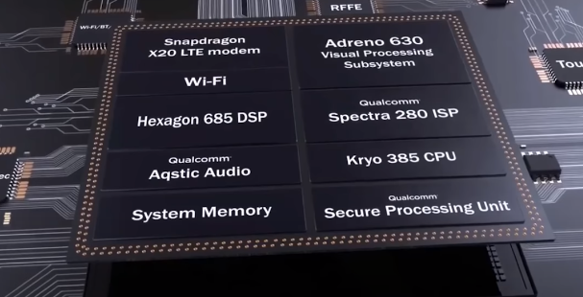
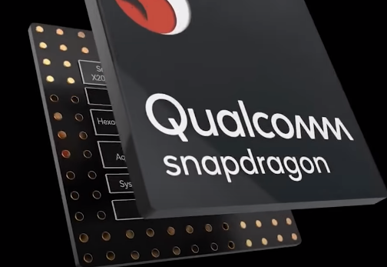
Les applications mobiles
3- Un dispositif mobile
L’architecture des smartphones est construit autour est-ce qu’on appel un SoC (System on chip) ou système sur une puce.
Il S’agit d’un circuit intégré qui rassemble les principaux composants du smartphone sur une seule puce électronique.

Slide 20
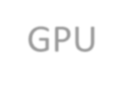

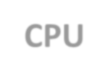





Les applications mobiles
3- Un dispositif mobile
un SoC
GPU
CPU
Camera
Memory
Sensors
DSP
Modem
Security

Slide 21
Les applications mobiles
4- Les composants des smartphones
CPU (Central processing unit):
Cnstitué de plusieurs noyaux (multiple cores): Dual, Quad, Hexa, and Octa core.
Caractérisé par sa fréquence en GHz ainsi que la technologie utilisé dans sa fabrication en nanomètre
Fabricant: Qualcomm (Snapdragon), Samsung (Exynos), kirin (Huawei),
Hélio (médiatèque) and bionic A (apple).
GPU (Graphics processing unit) : Responsable sur la génération d’images affichées ensuite sur l’écran du smartphone.

Slide 22
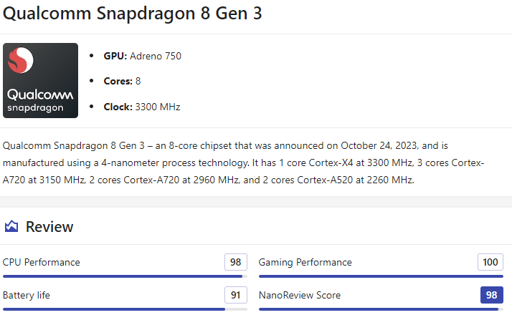
Les applications mobiles

Slide 23
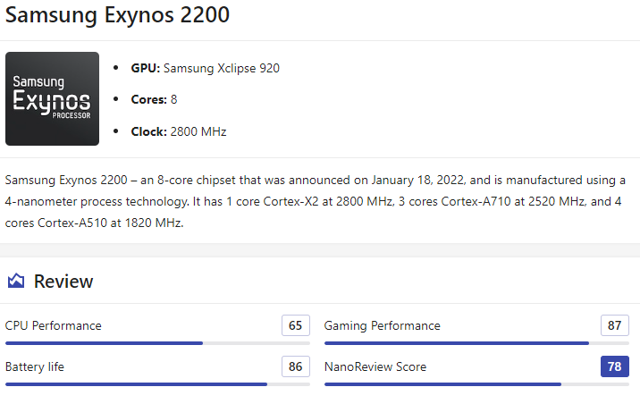
Les applications mobiles

Slide 24
Les applications mobiles
4- Les composants des smartphones
On peut distinguer entre 3 types de mémoire:
La Mémoire vive RAM LPDDR (Low Power DDR) ( 4Go à 16 Go )
La Mémoire interne = Mémoire intégrée ( jusquà 1T ) (souvent appelée ROM).
La possibilité d'ajouter de la Mémoire externe par carte au format microSD
(jusqu’à 1to).

Slide 25
5- Système d’exploitation mobile
Les applications mobiles
Un système d'exploitation mobile (OS) est un système d’ exploitation conçu pour les appareils mobiles, et permet d’ interagir avec les écrans tactiles des smartphones tablettes.
Android et iOS: sont les systèmes les plus populaires et les plus utilisés:
iOS est le système d’exploitation développé par Apple pour ses (iPhones et iPads).
Android est le système d’exploitation développé par google, et est adopté par la majorité des fabricants des appareils mobiles comme: Samsung, huawei, Google,…

Slide 26
5- Système d’exploitation mobile
Les applications mobiles
Symbian, BlackBerry OS et Windows Mobile ont été les systèmes les plus utilisé, avant android et ios, ils sont conçus pour des claviers physiques.
Symbian: Le système développé par Nokia pour ces smartphones.
BlackBerry OS : Utilisé uniquement par Research In Motion (RIM), il est distingué par son support de Messenger BBM.
Windows Mobile: Est le système d'exploitation mobile développé par Microsoft, il est remplacé par Windows Phone…

Slide 27
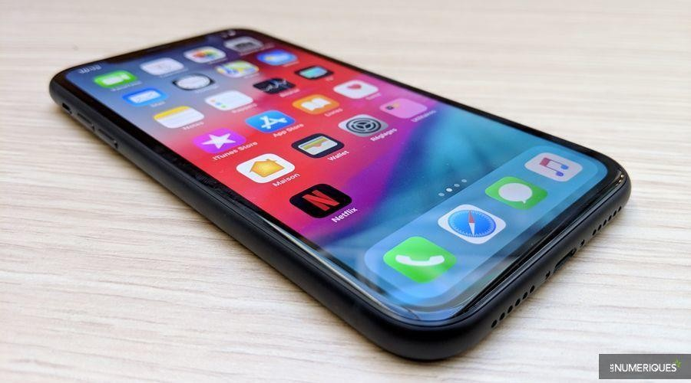
5.1 Le système ios
Les applications mobiles
L’arrivé de l’ iPhone (en 2007), change complètement le paradigme vers un système avant tout tactile.

Slide 28
Les applications mobiles
5.1 Le système ios
iOS : est le Système d’exploitation mobile, dérivé de macOS, développé par Apple et caractérisé par :
les applications sont sujettes à des règle très sévères avant leurs déploiement dans la plateforme, est donc sécurisé.
Supporté seulement par les appareils de la marque Apple est donc
fermé.

Slide 29
Les applications mobiles
5.2 Le système Android
Le système Android : est le Système d’exploitation mobile, basé sur Linux, qui a été inventé par open handset alliance (OHA) et racheté par google en 2005.
Android caractérisé par:
Open source: fourni sous la licence open source qui permet d’avoir et modifier le code source du système, et donc ouvert.
Supporté par des smartphone fabriqué par des constructeur différent, ce qui permet aux développeurs de tester facilement ses applications, ce qui le rend accessible.

